Slide 1
Муниципальное бюджетное общеобразовательное учреждение «Средняя общеобразовательная школа №1»
Школьное волонтёрское объединение «ЯРЧЕ!»

Slide 2
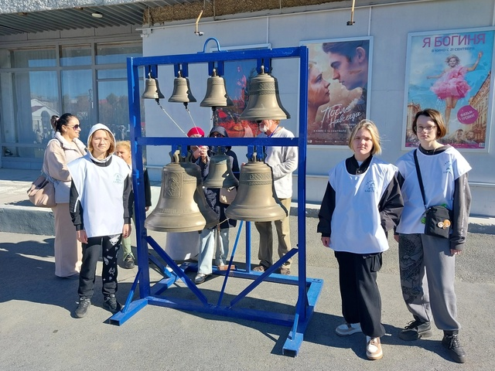
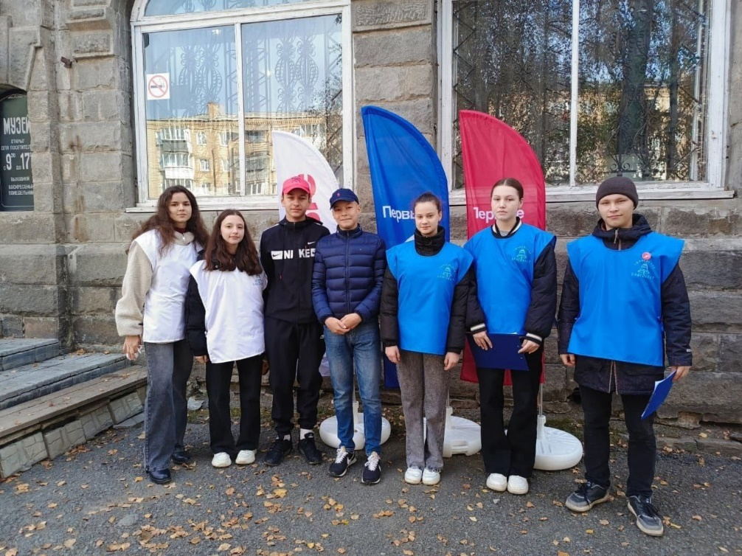
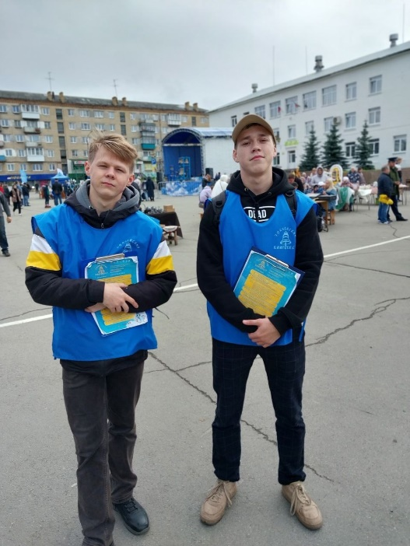
Всероссийский фестиваль колокольных звонов «Уфалейский благовест»

Slide 3
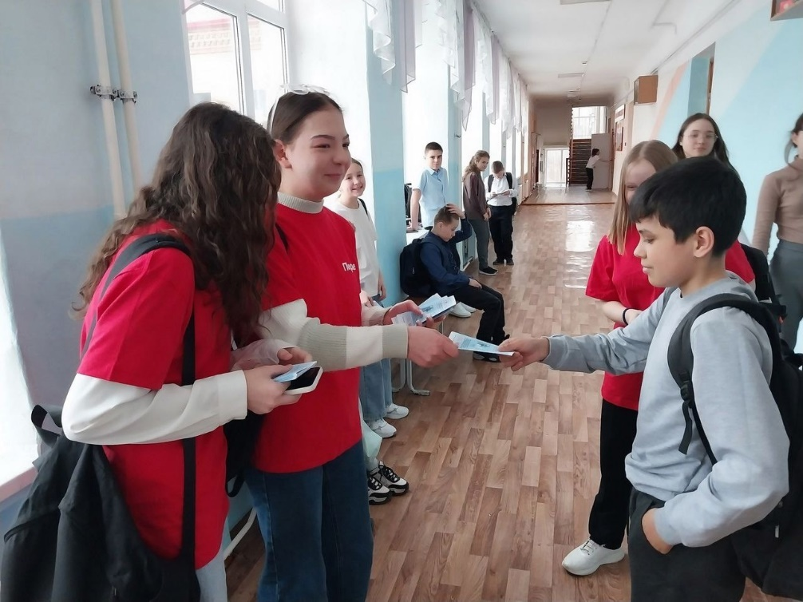
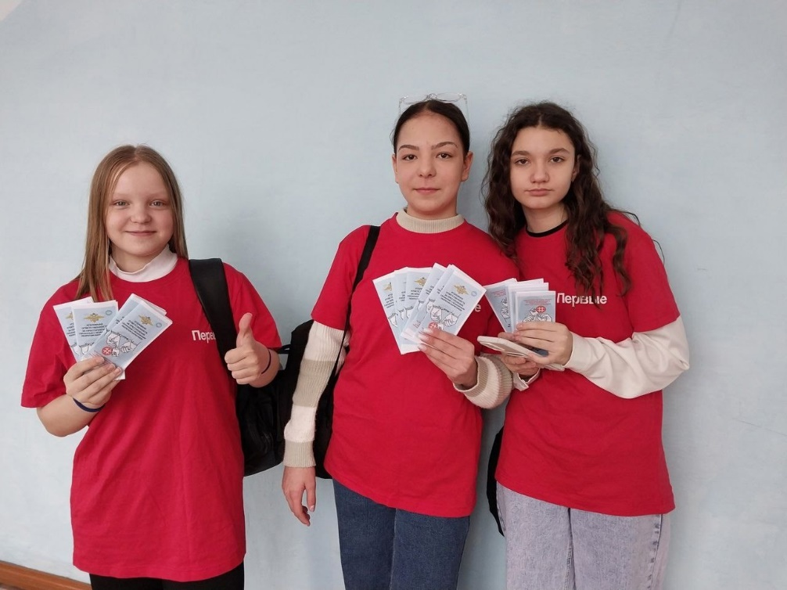
Мы за здоровый образ жизни

Slide 4
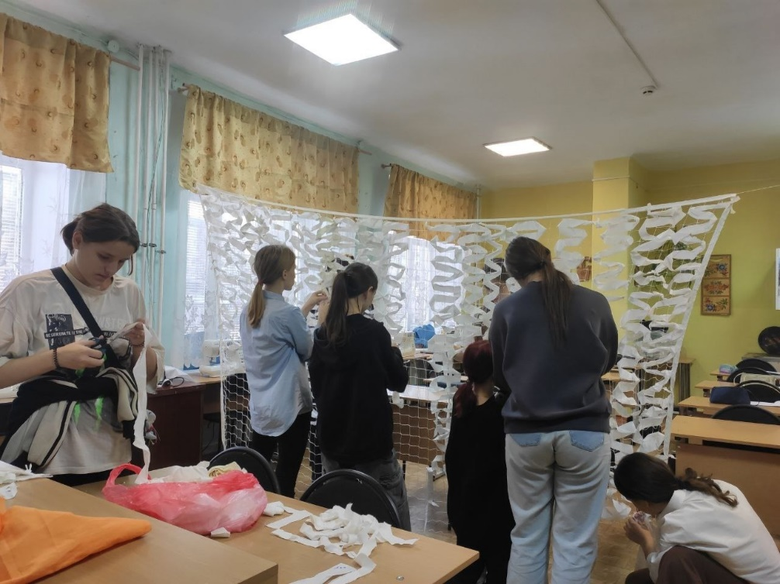
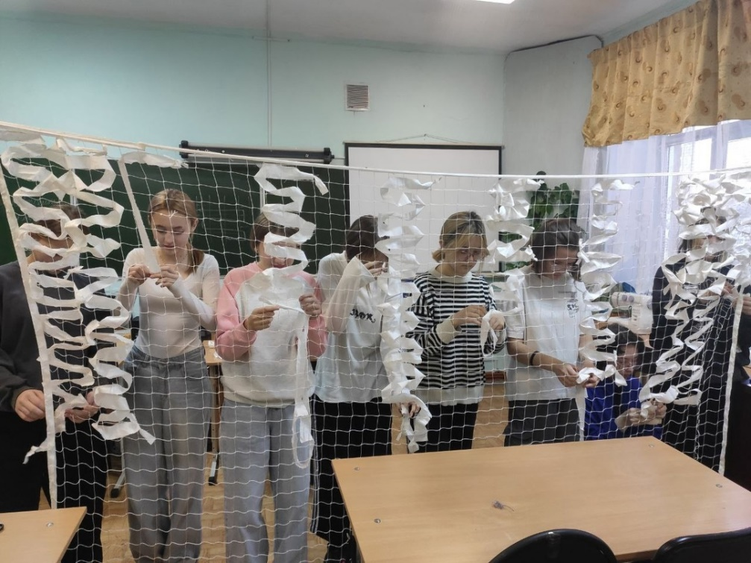
Плетение маскировочных сетей

Slide 5
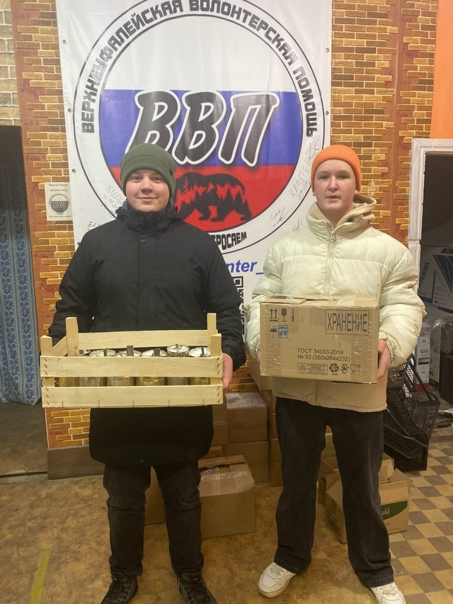
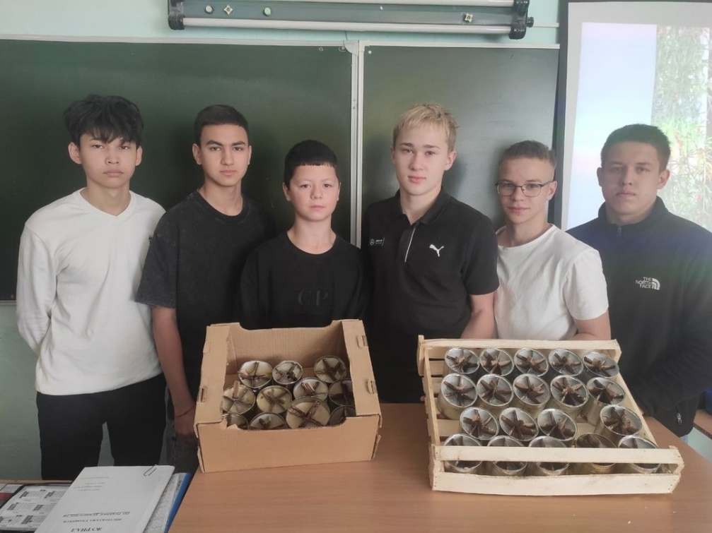
Изготовление окопных свечей. Передача волонтерам Верхнеуфалейской волонтерской помощи.

Slide 6
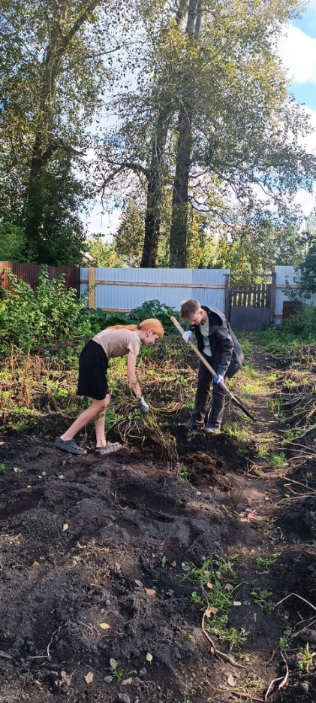
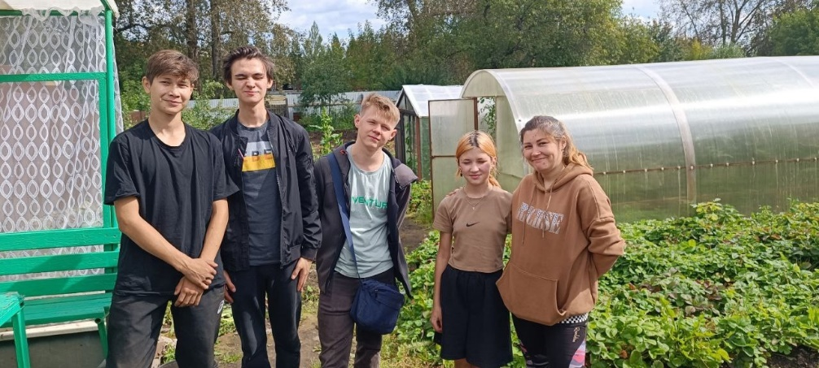
Помощь семье участника СВО

Slide 7
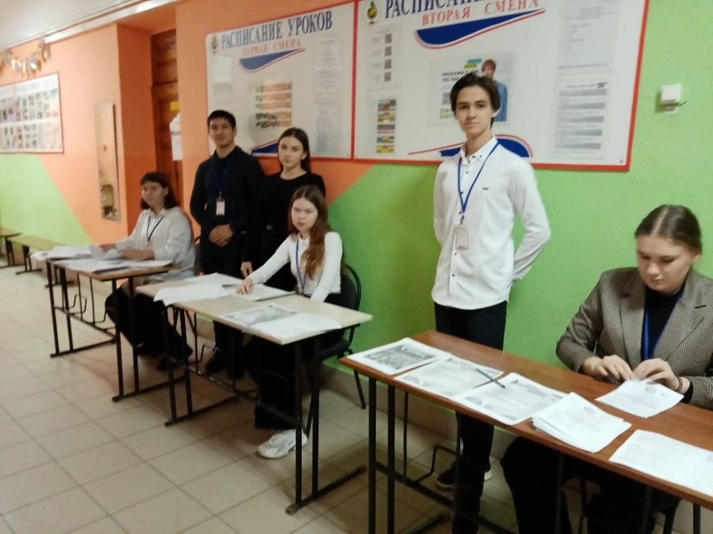
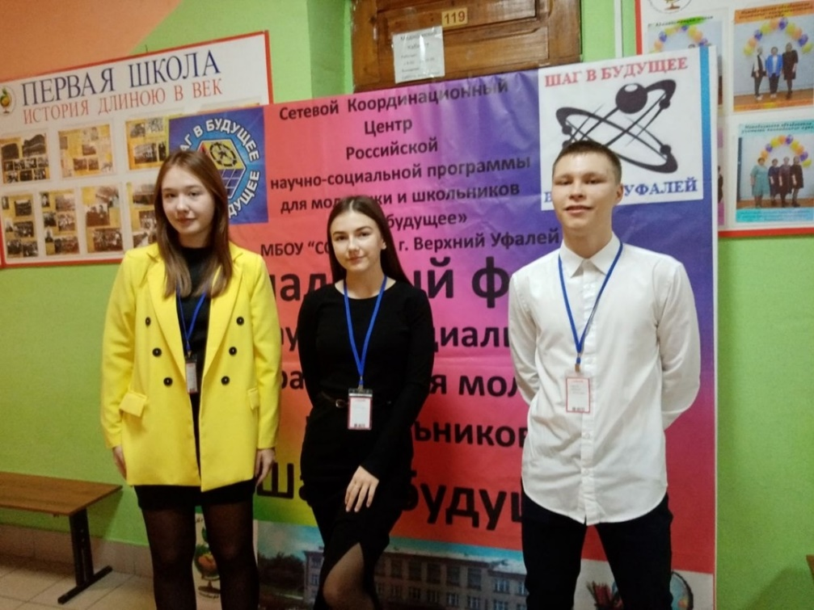
Региональный этап Всероссийской программы для молодежи и школьников "Шаг в будущее".

Slide 8
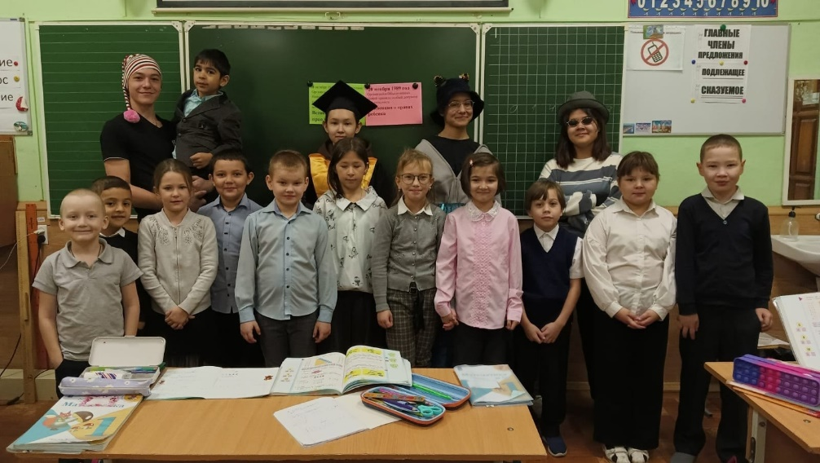
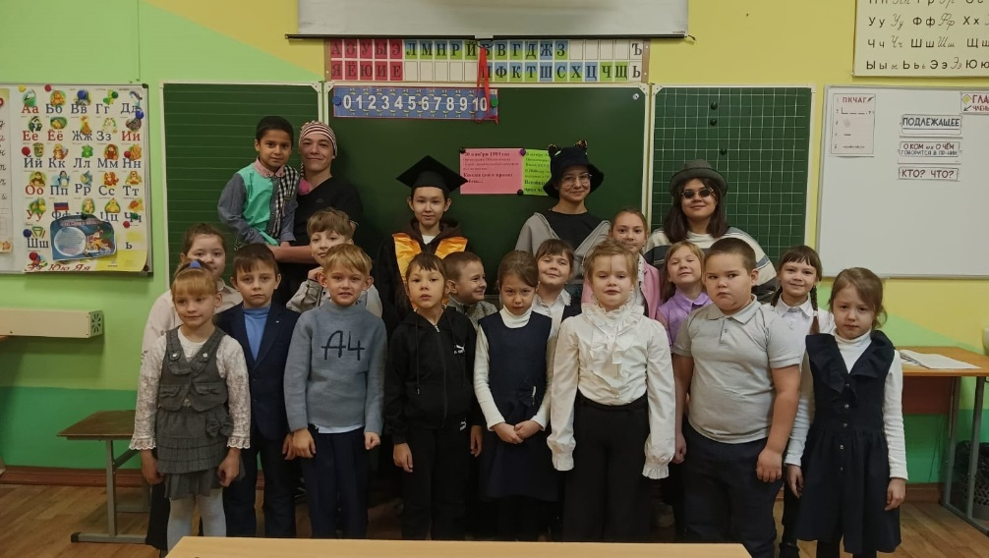
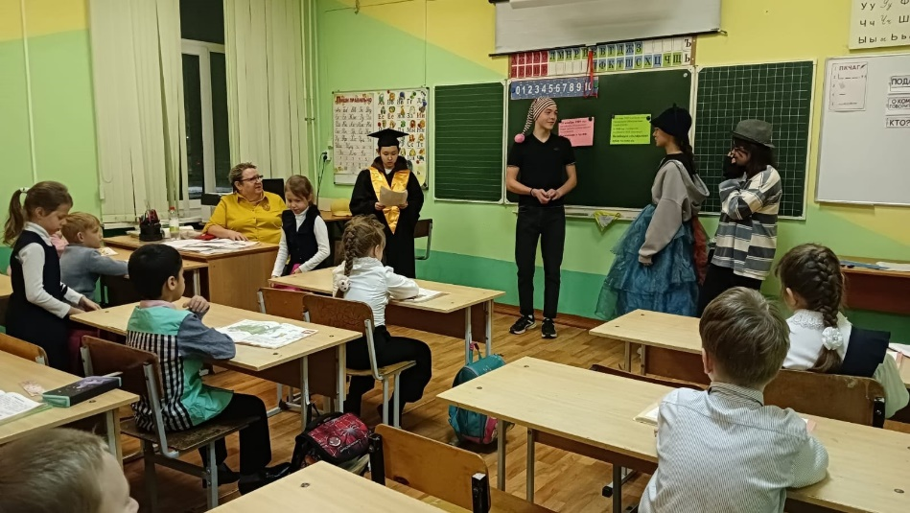
Проведение школьных мероприятий

Slide 9
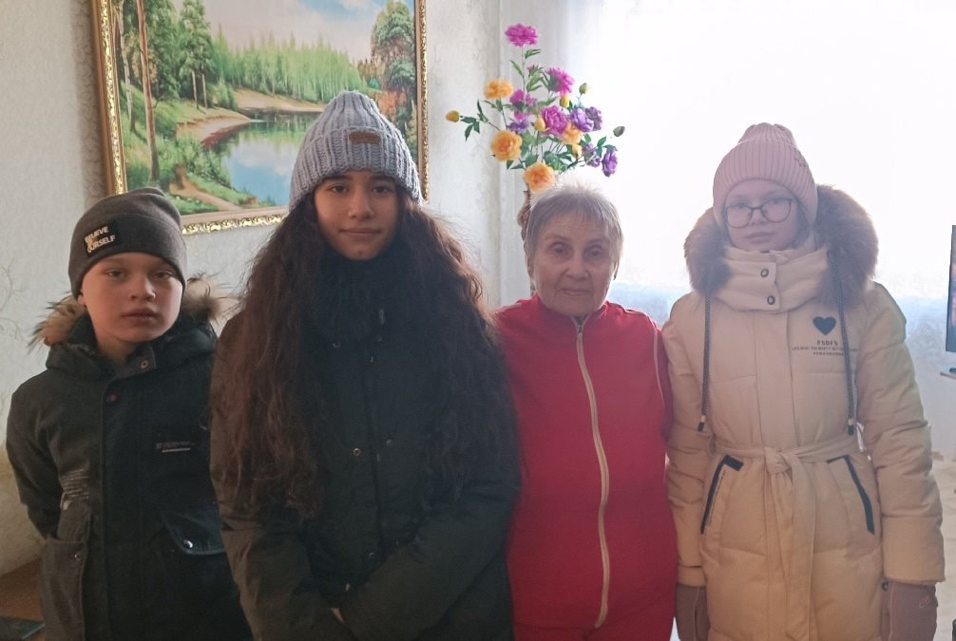
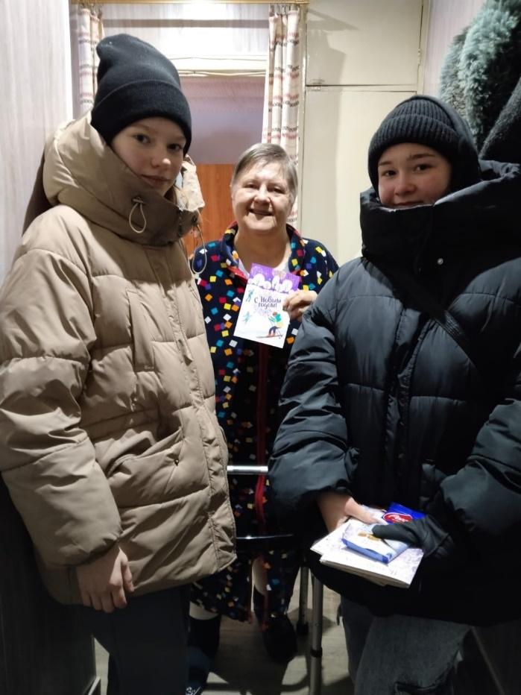
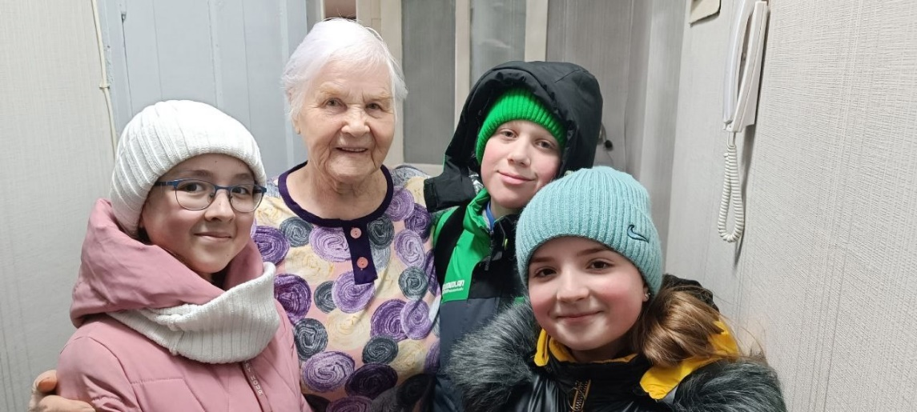
Поздравление ветеранов труда с праздниками

Slide 10
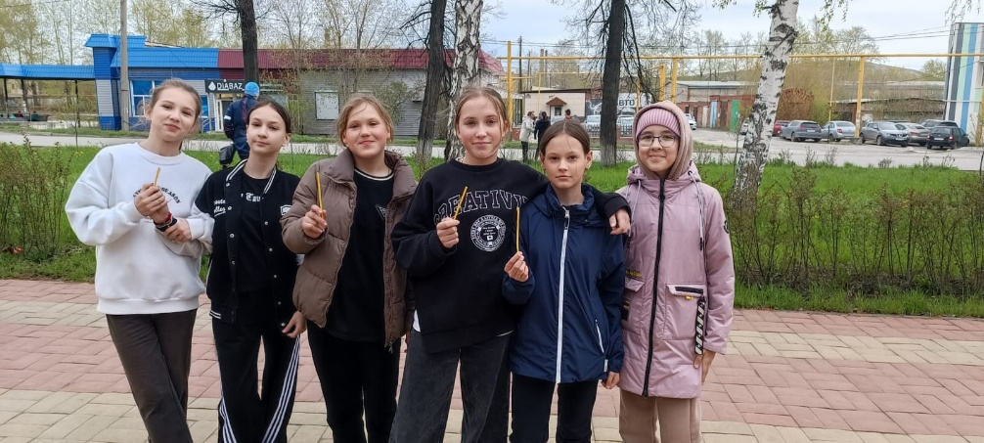
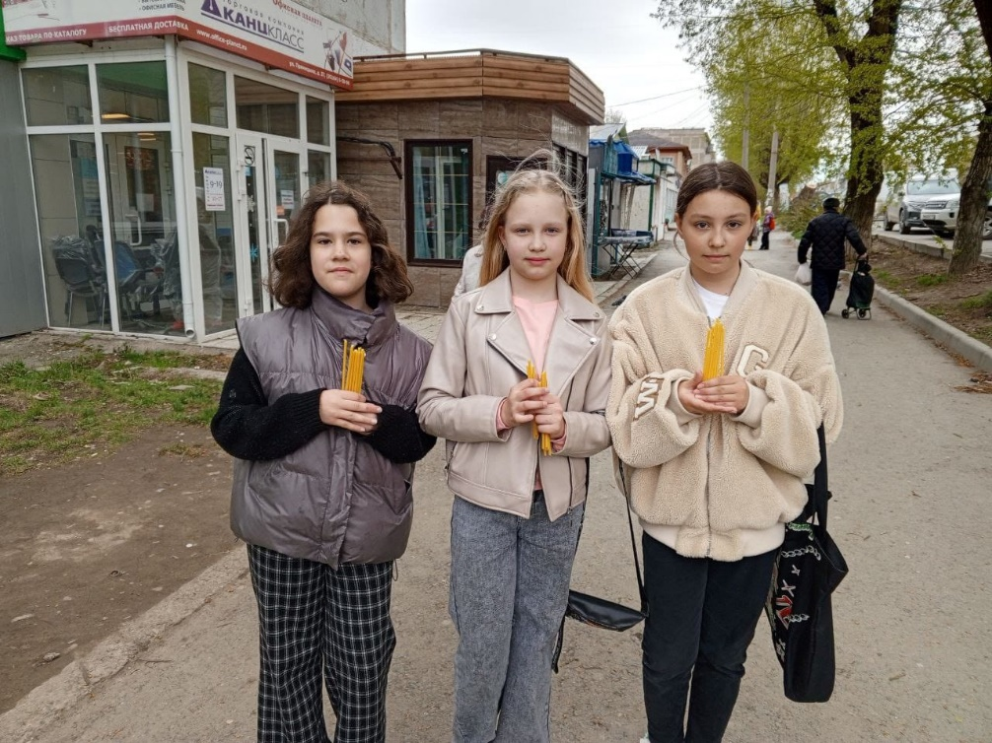
Акция «Свеча в окне» совместно с Церковью Рождества Пресвятой Богородицы

Slide 11
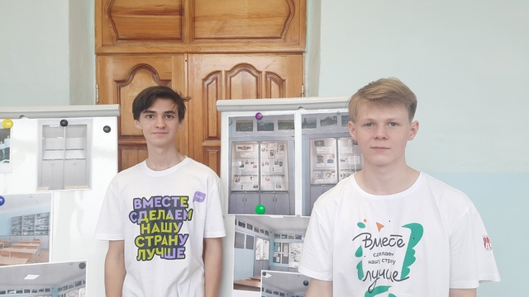
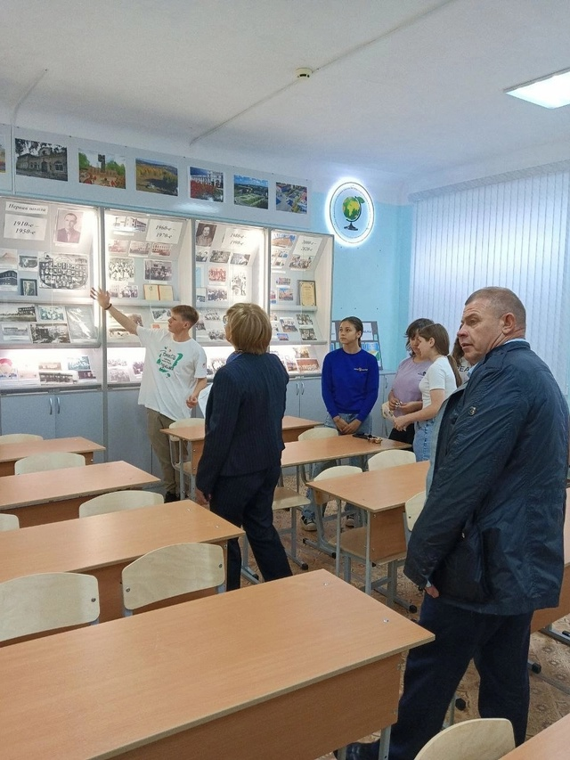
Экскурсии в «Музей школьной истории»

